Slide 1
Point Olivier 07/07/2023

Slide 2
I/ Point revue biblio
II/ Point sur les simulations à faire

Slide 3
I/ Point revue biblio
1) Papiers qui évoquent la méthode BM
2) Papiers qui évoquent le bootstrap pour les extrêmes

Slide 4
I/ Point revue biblio 1) Papiers qui évoquent la méthode BM
Présentation POT vs BM : Bücher, Zhou (2018) A horse racing between the block maxima method and the peak–over–threshold approach
Présente les avantages/inconvénients de l’approche BM vs POT
Présente Sliding block vs disjoints blocks
Propriété ML sur le disjoint BM : Bücher, Segers (2016) Maximum likelihood estimation for the Fr´echet distribution based on block maxima extracted from a time series
Conditions suffisantes pour que le BM marche dans le cas dépendant
Comparaison Sliding Blocks et Disjoints Blocks : Bücher, Segers (2018) INFERENCE FOR HEAVY TAILED STATIONARY TIME SERIES BASED ON SLIDING BLOCKS
Compare les performances des différentes techniques BM (et de Hill) : avec de la dependence
Autre technique ABM (All Blocks Maxima) : Oorschot, Zhou (2020) All block maxima method for estimating the extreme value index
Asymptotique normalité (i.i.d.) et se comporte mieux que disjoint BM en cas de dépendance

Slide 5
I/ Point revue biblio 2) Papiers qui évoquent le bootstrap pour les extrêmes
Le bootstrap pour POT (Hill, PWM) (tous les papiers de de Haan qu’on a traités au début du stage) Draisma, de Haan, Peng (2000) A Bootstrap-based Method to Achieve Optimality in Estimating the Extreme-value index, de Haan, Zhou (2020) Bootstrapping Extreme Value Estimators
Le bootstrap pour le BM : Mefled, Briard, Dombry, Khraibani Permutation bootstrap and the block maxima method
Cas i.i.d. uniquement (car exploite les permutations)
Pas de bootstrap pour BM dans le cas dépendant

Slide 6
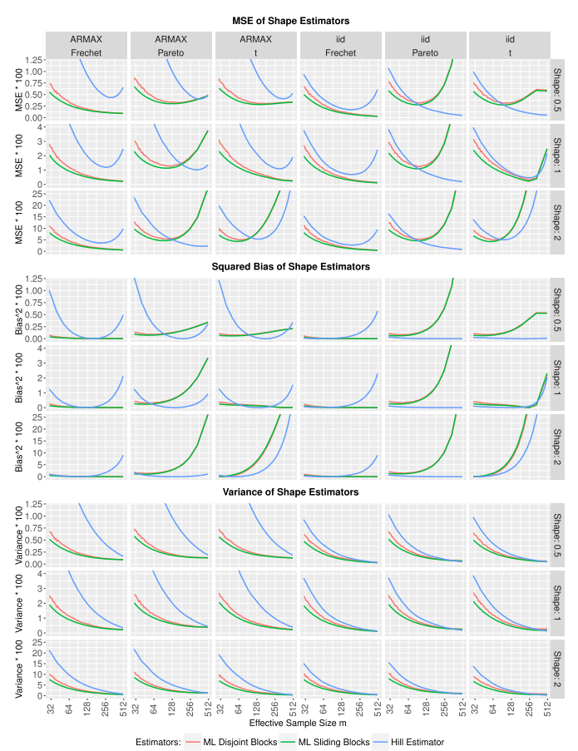
II/ Point sur les simulations à faire
Faire un tableau similaire à celui dans Bucher, Segers 2016 Inference for heavy tailed stationary time series based on sliding blocks
Faire varier la distribution :
La distribution des innovations, la taille de la dépendance (i.i.d. et type de dépendance, stationarité)
Le type de blocs (d’abord disjoints, puis voir pour Sliding)
Faire varier le type de bootstrap (i.i.d. et stationary bootstrap, permutations Clément)
A chaque fois regarder l’évolution en fonction de la taille des blocs

